Slide 1
In and Out: How Do Food Delivery Riders Work? Jungmin Lee, Jinseong Park, and Minwoo Yoo3
토론자: 최재성
성균관대학교 글로벌경제학과

Slide 2
연구 요약
플랫폼 노동, 그리고 배달기사에 대한 관심이 높음에도, 관련 연구가 부족한 상황에서 기업 내부 데이터를 활용한 새롭고 유용한 연구
배달기사 계약해지통보 부당해고 소송(서울중앙지법 2022가합534381)
타다 & 마켓컬리 배송기사 근로기준법상 근로자성 인정 판결
구득한 자료를 활용해서 의미 있는 결과를 얻기 위한 깊은 고민이 담긴 연구
연구 주제: Estimate the wage elasticity of food delivery riders
데이터: real-time transaction-level data on delivery records
방법론: Shift Share IV
주요 결과
Extensive margin elasticity: 2.1~2.4
Intensive margin elasticity: 3.9~4.1
Riders’ labor supply becomes more elastic as they accumulate work experience

Slide 3
토론자의 의견질문 (1)
External Validity에 관련된 사항을 논의로 포함해도 좋을 것으로 보임
분석 대상 플랫폼에 대한 추가 정보 제공
발표 자료에 제시된 정보
2001년 시작, 22 cities from August 2019 to June 2021
Branches operated independently in a given local market (municipality?)
의정부시, 부천시, 진주시, 광명시, 구로구
팬데믹 영향: 2019~2021 사이에 배달 종사자의 인적 특성의 구성 변화는 없었을까?
배달업종사자 수: 2019년 약 12만 명 -> 2022년 약 23만 7천명
플랫폼 업체의 특성
근로의 전속성: 배달 종사자는 이 플랫폼만을 사용해야 하는가?
배달 종사자와 배달 건 매칭 방식
배달이 완료되지 않으면 다른 Call은 받지 못하나? (제시된 사례는 보면 아닌 듯)
아니면 아님 최대 하나 더 가능? (동시에 여러 Call을 받지 못하도록 시스템에서 통제하는 사례)
Notes:
(Data: a panel of 31,299 riders)
Income vs. revenue? (하루 평균 약 8만원)
‘위탁계약’을 맺은 개인사업자인가?
‘배송업무 위탁 계약서’
제6조(‘을’의 지위) : ‘을’은 ‘갑’의 근로자가 아닌 개인사업자의 지위로서 ‘갑’에게 종속되지 아니하며, 위탁업무는 ‘을’의 재량과 책임 하에 수행하되, 본 계약서에서 약정한 사항을 성실히 이행할 의무를 부담한다.
주요 결과의 함의는 무엇일까?
Municipality:

Slide 4
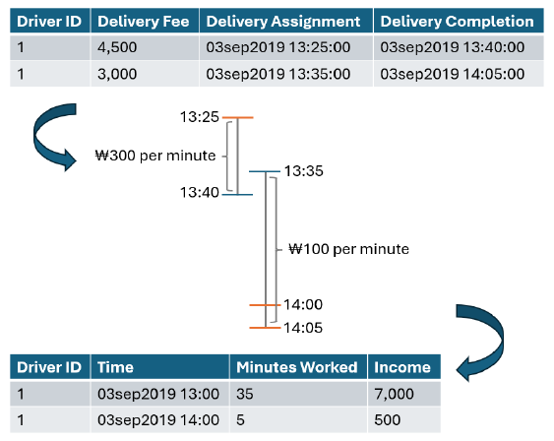
토론자의 의견 (2) – Wage
wage_{it}: average hourly wages of individual riders over time (일 평균 시간당 임금?)
하루 중 피크타임 여부나 배달수수료에 영향을 주는 사건이 발생했을 때 일을 더 하거나 덜 하는 정도를 측정하는 것은 아닌 듯?
Daily wage 변화에 대한 기초 통계나 그래프를 보여주면 어떨까?
Call을 기다리는 시간은 일하지 않은 시간으로 간주될 듯
거점 지역을 벗어나 배달을 하고 돌아오는 시간 또한 일하지는 않은 시간으로 간주될 듯
Notes:
배달 중 Call을 받았다면 일한 시간이 중복 계산되나?

Slide 5
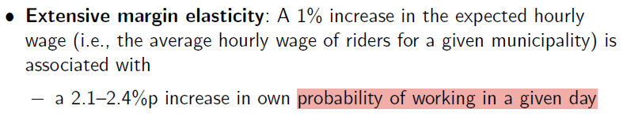
토론자의 의견 (3) – Extensive Margin
Extensive margin은 이 플랫폼으로 배달 업무를 했는지 여부에 대한 분석이 아닐까?
배달 업무를 하지 않았을 때 대안은 무엇인가?
일을 하지 않음
다른 일을 함
다른 배달 플랫폼 이용

Slide 6
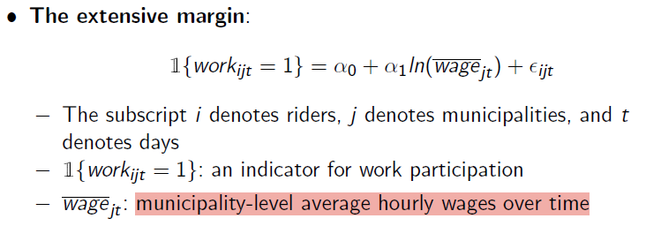
토론자의 의견 (4)
어느 정도의 Variation이 있고, 그러한 Variation은 왜 발생하나?
날씨, 이벤트(스포츠 경기, 축제 시즌), & ?
municipality 규모는? 시군구 vs. 행정동
시간당 평균 임금 변화를 그래프로 보여주면 어떨까?

Slide 7
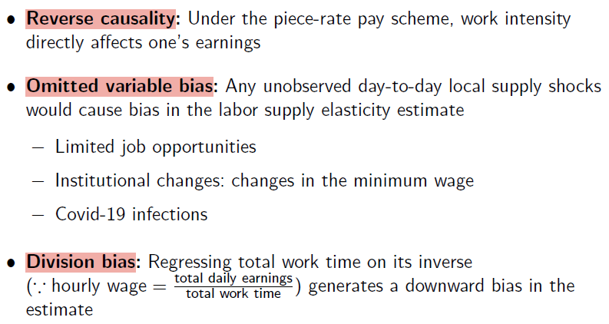
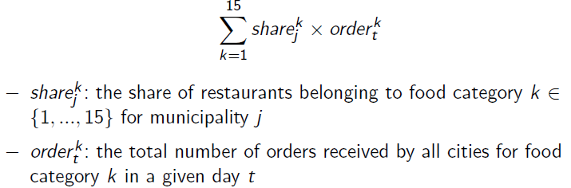
토론자의 의견 (5) – SSIV
SSIV 구성 - Source of exogeneity (Shift vs. Share), Share 생성 기준 시점
어떤 측면에서 제안한 SSIV가 Potential Bias를 극복하는데 기여할 수 있는지 추가 설명을 해주면 도움이 될 것으로 기대
OLS 추정치와 SSIV를 사용한 추정치의 차이가 큼
Extensive: -0.05 vs. 2.12 (M4)
Intensive: 0.29 vs. 3.99 (M4)
Notes:
Employ a shift-share instrumental variable
− Shift: daily delivery orders for each food category (e.g., Chinese, Chicken, etc.) across all municipalities
− Share: the share of restaurants across food categories within each municipality
Covid-19이 포함된 기간에 대한 분석이라는 점에 대한 고려 필요? Rider의 특성이 달라지지는 않았을까?
Assume that the IV satisfies both the relevance and the exclusion restriction conditions

